Slide 1
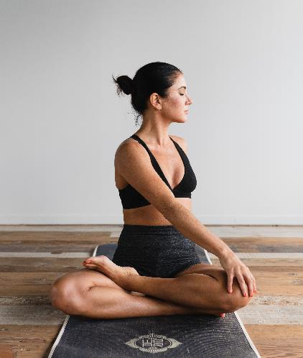

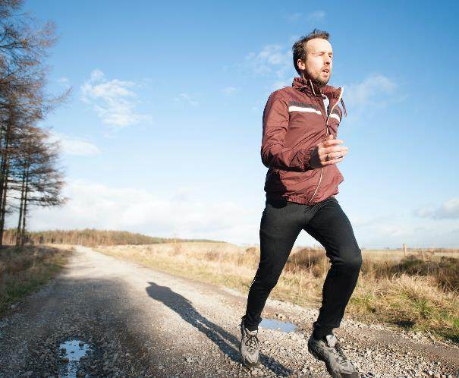
VarNrsdel有限公司
為您的生活風格量身打造健身訓練

Slide 2

關於我們
VarNrsdel有限公司是經過認證的健身與健康專業組織，專注於幫您達成健身與健康目標。
我們與客戶緊密的合作，創造出客製化的飲食與健身計畫，來滿足他們的需求與生活習慣。

Slide 3

認識成員
教練
Bjorn Rettig
Christina Philp
Tsing-Mun To
Vasco Veiga
Mohammad Chami
Ruth Ann Ellerbrock
醫療團隊
Lance Tucker
Y.L.Wong
Anne Wallace
Chase Carpenter
Matthew J. Cavallari

Slide 4
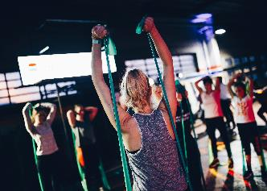



健身計畫
與私人教練開發健身計畫。
與醫療團隊開發飲食計畫。
在我們的健身應用中記錄您的進度。
每月與您的教練見面。
每週與醫療團隊見面。

Slide 5
追蹤您的進度
週 | 有氧運動 (分鐘)
第 1 週 | 30
第 2 週 | 40
第 3 週 | 45
第 4 週 | 55
第 5 週 | 65
第 6 週 | 70

Slide 6
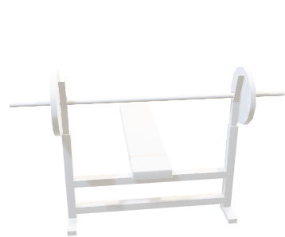
健康與健身之路
健身之路
計畫
訓練
評估
改造

Slide 7





更多資訊
Bjorn Rettig
www.vanarsdelltd.com
(231) 555-0178
bjorn@vanarsdelltd.com

